Slide 1
Rover 5
Marieke Niesten, Jeroen Wijnants
Mechatronica

Slide 2
De rover
Mecanum wielen
Motor driver Board
PCB
Case
BlueSMiRF
Arduino MEGA en LIFA

Slide 3
Wielen
Notes:
Mecanum wielen ipv rubpsbanden voor bewegelijkheid

Slide 4
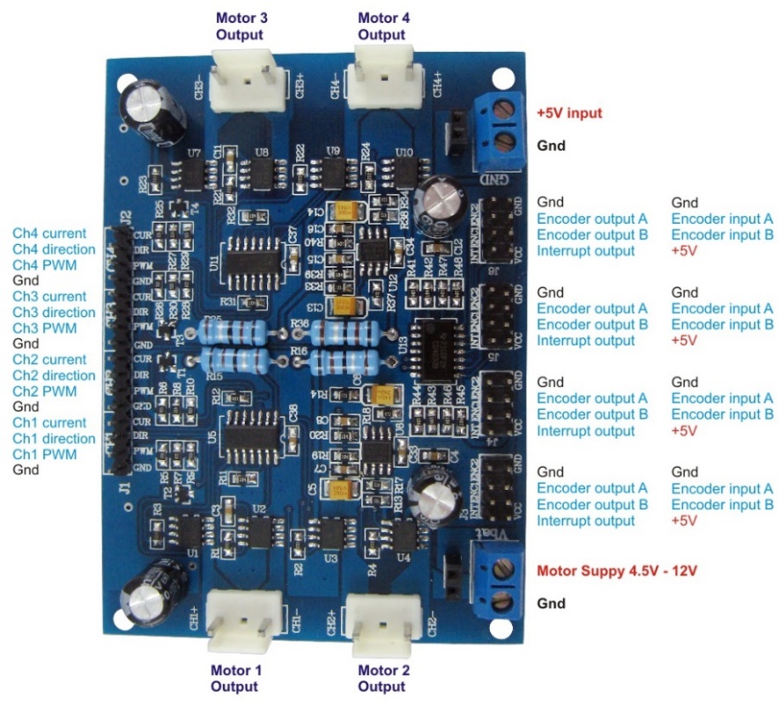
Motor Driver Board
Notes:
4motor outputs, 4 quadrature encoder inputs en stroommeter per motor
0 of 1 richting
PWM snelheid
8GPIO pinnen per motor
2 overige ground en stroommeting
Stroompn vr fouten 1V per A
Encoder door XOR gemixt=>2inputs met 1 interrupt pin
2 Power, 1 5V logic moet aangesloten voor de batterij

Slide 5
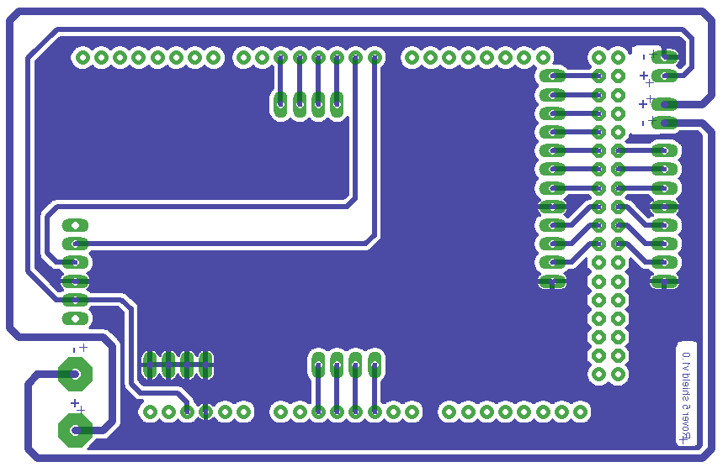
PCB
Notes:
Schema en layout eagle
Arduino MEGA
Alle zznsluitingen
Geen wrboel kabels

Slide 6

Case
Notes:
Autocad getekent, Inkscape logos, Makercase nr .svg
Plexiglas orange

Slide 7
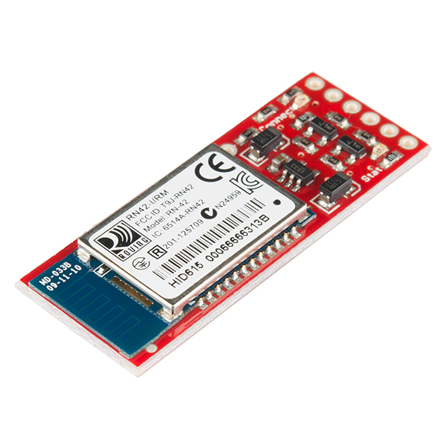
BlueSMiRF
Notes:
Seriele RX/TX tunnel
Reciever/transmitter
18 meter

Slide 8
Software
LIFA (LABView interface voor Arduino)
Besturing via labview

Slide 9
Bedankt voor uw aandacht
zijn er nog vragen?

